Slide 1
09.03.03 – Прикладная информатика
Case-средства проектирования БД
Лекция 8. Диаграммы вариантов использования. Потоки событий
Евдокимов А.А., e-mail: evdokimovmail27@gmail.com

Slide 2
Диаграмма вариантов использования
Визуальное моделирование с использованием нотации UML можно представить как процесс поэтапного спуска от наиболее общей и абстрактной концептуальной модели исходной бизнес-системы к логической, а затем и к физической модели соответствующей программной системы. Для достижения этих целей вначале строится модель в форме так называемой диаграммы вариантов использования (use case diagram), которая описывает функциональное назначение системы или, другими словами, то, что бизнес-система должна делать в процессе своего функционирования.
Диаграмма вариантов использования (use case diagram) - диаграмма, на которой изображаются отношения между актерами и вариантами использования. Диаграмма вариантов использования - это исходное концептуальное представление или концептуальная модель системы в процессе ее проектирования и разработки.
Создание диаграммы вариантов использования имеет следующие цели:
Определить общие границы и контекст моделируемой предметной области на начальных этапах проектирования системы.
Сформулировать общие требования к функциональному поведению проектируемой системы.
Разработать исходную концептуальную модель системы для ее последующей детализации в форме логических и физических моделей.
Подготовить исходную документацию для взаимодействия разработчиков системы с ее заказчиками и пользователями.
Назначение данной диаграммы состоит в следующем: проектируемая программная система представляется в форме так называемых вариантов использования, с которыми взаимодействуют внешние сущности или актеры. При этом актером или действующим лицом называется любой объект, субъект или система, взаимодействующие с моделируемой бизнес-системой извне. Это может быть человек, техническое устройство, программа или любая другая система, которая служит источником воздействия на моделируемую систему так, как это определит разработчик. Вариант использования служит для описания сервисов, которые система предоставляет актеру. Другими словами, каждый вариант использования определяет набор действий, совершаемый системой при диалоге с актером. При этом ничего не говорится о том, каким образом будет реализовано взаимодействие актеров с системой и собственно выполнение вариантов использования.

Slide 3
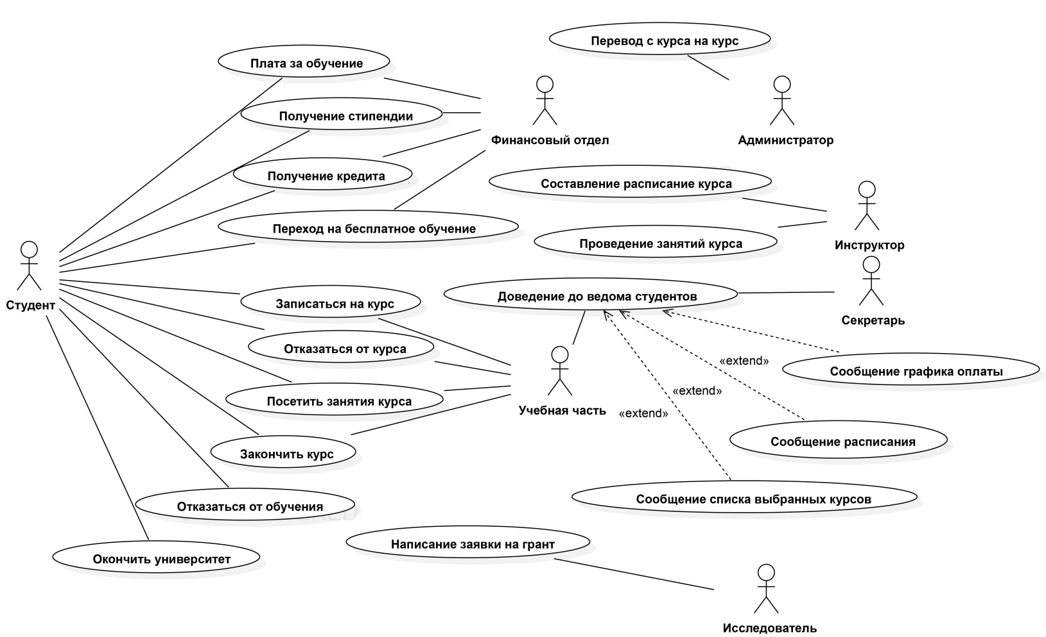
Пример диаграммы вариантов использования

Slide 4
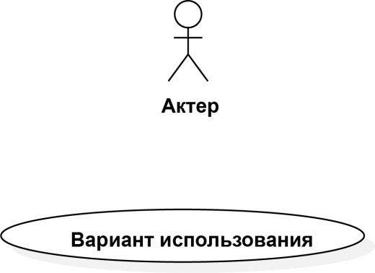
Базовые элементы диаграммы вариантов использования
Рассматривая диаграмму вариантов использования в качестве модели бизнес-системы, можно ассоциировать ее с «черным ящиком». Концептуальный характер этой диаграммы проявляется в том, что подробная детализация диаграммы или включение в нее элементов физического уровня представления на начальном этапе проектирования скорее имеет отрицательный характер, поскольку предопределяет способы реализации поведения системы. Эти аспекты должны быть сознательно скрыты от разработчика на диаграмме вариантов использования.
В самом общем случае, диаграмма вариантов использования представляет собой граф специального вида, который является графической нотацией для представления конкретных вариантов использования, актеров и отношений между этими элементами. При этом отдельные элементы диаграммы заключают в прямоугольник, который обозначает границы проектируемой системы.
В то же время отношения, которые могут быть изображены на данном графе, представляют собой только фиксированные типы взаимосвязей между актерами и вариантами использования, которые в совокупности описывают сервисы или функциональные требования к моделируемой системе.
Базовыми элементами диаграммы вариантов использования являются - вариант использования и актер.
Вариант использования (use case) — внешняя спецификация последовательности действий, которые система или другая сущность могут выполнять в процессе взаимодействия с актерами.
Вариант использования представляет собой спецификацию общих особенностей поведения или функционирования моделируемой системы без рассмотрения внутренней структуры этой системы. Несмотря на то, что каждый вариант использования определяет последовательность действий, которые должны быть выполнены проектируемой системой при взаимодействии ее с соответствующим актером, сами эти действия не изображаются на рассматриваемой диаграмме.

Slide 5
Варианты использования
Содержание варианта использования может быть представлено в форме дополнительного пояснительного текста, который раскрывает смысл или семантику действий при выполнении данного варианта использования. Такой пояснительный текст получил название текста-сценария или просто сценария.
Отдельный вариант использования обозначается на диаграмме эллипсом, внутри которого содержится его краткое имя в форме существительного или глагола с пояснительными словами. Сам текст имени варианта использования должен начинаться с заглавной буквы.
Имя (name) — строка текста, которая используется для идентификации любого элемента модели. Цель спецификации варианта использования заключается в том, чтобы зафиксировать некоторый аспект или фрагмент поведения проектируемой системы без указания особенностей реализации данной функциональности. В этом смысле каждый вариант использования соответствует отдельному сервису, который предоставляет моделируемая система по запросу актера, т. е. определяет один из способов применения системы. Сервис, который инициализируется по запросу актера, должен представлять собой законченную последовательность действий. Это означает, что после того как система закончит обработку запроса актера, она должна возвратиться в исходное состояние, в котором снова готова к выполнению следующих запросов.
Диаграмма вариантов использования содержит конечное множество вариантов использования, которые в целом должны определять все возможные стороны ожидаемого поведения системы. Для удобства множество вариантов использования может рассматриваться как отдельный пакет. Применение вариантов использования на всех этапах работы над проектом позволяет не только достичь требуемого уровня унификации обозначений для представления функциональности подсистем и системы в целом, но и является мощным средством последовательного уточнения требований к проектируемой системе на основе их итеративного обсуждения со всеми заинтересованными специалистами.
Примерами вариантов использования могут быть следующие действия: проверка состояния текущего счета клиента, оформление заказа на покупку товара, отображение графической формы на экране монитора и другие действия.

Slide 6
Актер
Актер (actor) — согласованное множество ролей, которые играют внешние сущности по отношению к вариантам использования при взаимодействии с ними. Актер представляет собой любую внешнюю по отношению к моделируемой системе сущность, которая взаимодействует с системой и использует ее функциональные возможности для достижения определенных целей или решения частных задач. Каждый актер может рассматриваться как некая отдельная роль относительно конкретного варианта использования. Стандартным графическим обозначением актера на диаграммах является фигурка «человечка», под которой записывается имя актера.
В некоторых случаях актер может обозначаться в виде прямоугольника класса со стереотипом «actor» и обычными составляющими элементами класса. Имена актеров должны начинаться с заглавной буквы и следовать рекомендациям использования имен для типов и классов модели. При этом символ отдельного актера связывает соответствующее описание актера с конкретным именем.
Имя актера должно быть достаточно информативным с точки зрения семантики. Для этой цели подходят наименования должностей в компании (например, продавец, кассир, менеджер, президент). Не рекомендуется давать актерам имена собственные или названия моделей конкретных устройств, даже если это с очевидностью следует из контекста проекта. Дело в том, что одно и то же лицо может выступать в нескольких ролях и, соответственно, обращаться к различным сервисам системы.

Slide 7
Актеры
Актеры используются для моделирования внешних по отношению к проектируемой системе сущностей, которые взаимодействуют с системой.
В качестве актеров могут выступать другие системы, в том числе подсистемы проектируемой системы или ее отдельные классы. Важно понимать, что каждый актер определяет согласованное множество ролей, в которых могут выступать пользователи данной системы в процессе взаимодействия с ней. В каждый момент времени с системой взаимодействует вполне определенный пользователь, при этом он играет или выступает в одной из таких ролей. Наиболее наглядный пример актера — конкретный посетитель web-сайта в Интернете со своими параметрами аутентификации.
Поскольку в общем случае актер всегда находится вне системы, его внутренняя структура никак не определяется. Для актера имеет значение только его внешнее представление, т. е. то, как он воспринимается со стороны системы. Актеры взаимодействуют с системой посредством передачи и приема сообщений от вариантов использования. Сообщение представляет собой запрос актером сервиса от системы и получение этого сервиса. Это взаимодействие может быть выражено посредством ассоциаций между отдельными актерами и вариантами использования. Кроме этого, с актерами могут быть связаны интерфейсы, которые определяют, каким образом другие элементы модели взаимодействуют с этими актерами.

Slide 8
Отношения на диаграмме вариантов использования
Отношение (relationship) — семантическая связь между отдельными элементами модели. Между элементами диаграммы вариантов использования могут существовать различные отношения, которые описывают взаимодействие экземпляров одних актеров и вариантов использования с экземплярами других актеров и вариантов. Один актер может взаимодействовать с несколькими вариантами использования. В этом случае этот актер обращается к нескольким сервисам данной системы. В свою очередь один вариант использования может взаимодействовать с несколькими актерами, предоставляя для всех них свой сервис. В то же время два варианта использования, определенные в рамках одной моделируемой системы, также могут взаимодействовать друг с другом, однако характер этого взаимодействия будет отличаться от взаимодействия с актерами. Однако в обоих случаях способы взаимодействия элементов модели предполагают обмен сигналами или сообщениями, которые инициируют реализацию функционального поведения моделируемой системы.
В языке UML имеется несколько стандартных видов отношений между актерами и вариантами использования:
Ассоциации (association relationship).
Включения (include relationship).
Расширения (extend relationship).
Обобщения (generalization relationship).
При этом общие свойства вариантов использования могут быть представлены тремя различными способами, а именно - с помощью отношений включения, расширения и обобщения.

Slide 9
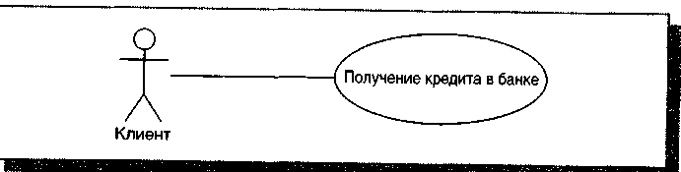
Отношение ассоциации
Отношение ассоциации - одно из фундаментальных понятий в языке UML и в той или иной степени используется при построении всех графических моделей систем в форме канонических диаграмм. Применительно к диаграммам вариантов использования ассоциация служит для обозначения специфической роли актера при его взаимодействии с отдельным вариантом использования. Другими словами, ассоциация специфицирует семантические особенности взаимодействия актеров и вариантов использования в графической модели системы. На диаграмме вариантов использования, так же как и на других диаграммах, отношение ассоциации обозначается сплошной линией между актером и вариантом использования. Эта линия может иметь некоторые дополнительные обозначения, например, имя и кратность.
В контексте диаграммы вариантов использования отношение ассоциации между актером и вариантом использования может указывать на то, что актер инициирует соответствующий вариант использования. Такого актера называют главным. В других случаях подобная ассоциация может указывать на актера, которому предоставляется справочная информация о результатах функционирования моделируемой системы. Таких актеров часто называют второстепенными.

Slide 10
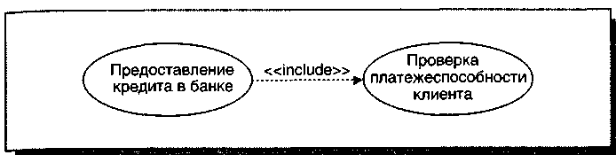
Отношение включения
Включение (include) в языке UML — это разновидность отношения зависимости между базовым вариантом использования и его специальным случаем. При этом отношением зависимости (dependency) является такое отношение между двумя элементами модели, при котором изменение одного элемента (независимого) приводит к изменению другого элемента (зависимого).
Отношение включения устанавливается только между двумя вариантами использования и указывает на то, что заданное поведение для одного варианта использования включается в качестве составного фрагмента в последовательность поведения другого варианта использования. Данное отношение является направленным бинарным отношением в том смысле, что пара экземпляров вариантов использования всегда упорядочена в отношении включения.
Семантика этого отношения определяется следующим образом. Процесс выполнения базового варианта использования включает в себя как собственное подмножество последовательность действий, которая определена для включаемого варианта использования. При этом выполнение включаемой последовательности действий происходит всегда при инициировании базового варианта использования.
Один вариант использования может входить в несколько других вариантов, а также содержать в себе другие варианты. Включаемый вариант использования является независимым от базового варианта в том смысле, что он предоставляет последнему инкапсулированное поведение, детали реализации которого скрыты от последнего и могут быть легко перераспределены между несколькими включаемыми вариантами использования. Более того, базовый вариант зависит только от результатов выполнения включаемого в него варианта использования, но не от структуры включаемых в него вариантов.

Slide 11
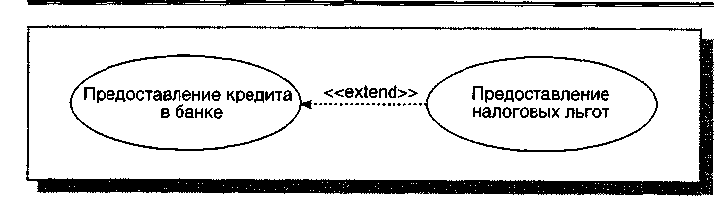
Отношение расширения
Отношение расширения (extend) определяет взаимосвязь базового варианта использования с другим вариантом использования, функциональное поведение которого задействуется базовым не всегда, а только при выполнении дополнительных условий.
В языке UML отношение расширения является зависимостью, направленной к базовому варианту использования и соединенной с ним в так называемой точке расширения. Отношение расширения между вариантами использования обозначается как отношение зависимости в форме пунктирной линии со стрелкой, направленной от того варианта использования, который является расширением для базового варианта использования. Данная линия со стрелкой должна быть помечена стереотипом «extend».
В изображенном фрагменте имеет место отношение расширения между базовым вариантом использования «Предоставление кредита в банке» и вариантом использования «Предоставление налоговых льгот». Это означает, что свойства поведения первого варианта использования в некоторых случаях могут быть дополнены функциональностью второго варианта использования. Для того чтобы это расширение имело место, должно быть выполнено определенное логическое условие данного отношения расширения.

Slide 12
Отношение расширения
Отношение расширения позволяет моделировать таким образом, что один из вариантов использования должен присоединять к своему поведению дополнительное поведение, определенное для другого варианта использования. В то же время данное отношение всегда предполагает проверку условия и ссылку на точку расширения в базовом варианте использования. Точка расширения определяет место в базовом варианте использования, в которое должно быть помещено расширение при выполнении соответствующего логического условия. При этом один из вариантов использования может быть расширением для нескольких базовых вариантов, а также иметь в качестве собственных расширений другие варианты. Базовый вариант использования не зависит от своих расширений.
Семантика отношения расширения определяется следующим образом. Если базовый вариант использования выполняет некоторую последовательность действий, которая определяющую его поведение, и при этом имеется точка расширения на экземпляр другого варианта использования, которая является первой из всех точек расширения у базового варианта, то проверяется логическое условие данного отношения. Если это условие выполняется, исходная последовательность действий расширяется посредством включения действий другого варианта использования. Следует заметить, что условие отношения расширения проверяется лишь один раз — при первой ссылке на точку расширения, и если оно выполняется, то все расширяющие варианты использования вставляются в базовый вариант.

Slide 13

Отношение обобщения
Два и более актера могут иметь общие свойства, т. е. взаимодействовать с одним и тем же множеством вариантов использования одинаковым образом. Такая общность свойств и поведения представляется в виде отношения обобщения с другим, возможно, абстрактным актером, который моделирует соответствующую общность ролей.
Графически отношение обобщения обозначается сплошной линией со стрелкой в форме незакрашенного треугольника, которая указывает на родительский вариант использования (рис. 3.6). Эта линия со стрелкой имеет специальное название — стрелка-обобщение.
В данном примере отношение обобщения указывает на то, что вариант использования «Предоставление кредита корпоративным клиентам» - специальный случай варианта использования «Предоставление кредита клиентам банка». Другими словами, первый вариант использования является специализацией второго варианта использования. При этом вариант использования «Предоставление кредита клиентам банка» еще называют предком или родителем по отношению к варианту использования «Предоставление кредита корпоративным клиентам», а последний вариант называют потомком по отношению к первому варианту использования. Следует подчеркнуть, что потомок наследует все свойства поведения своего родителя, а также может обладать дополнительными особенностями поведения.
Отношение обобщения между вариантами использования применяется в том случае, когда необходимо отметить, что дочерние варианты использования обладают всеми особенностями поведения родительских вариантов. При этом дочерние
варианты использования участвуют во всех отношениях родительских вариантов. В свою очередь, дочерние варианты могут наделяться новыми свойствами поведения, которые отсутствуют у родительских вариантов использования, а также уточнять или модифицировать наследуемые от них свойства поведения.

Slide 14
Рекомендации по разработке диаграмм вариантов использования
Как было отмечено ранее, одно из главных назначений диаграмм вариантов использования заключается в формализации функциональных требований к системе. Диаграмма вариантов использования может служить основой для согласования с заказчиком функциональных требований к системе на ранней стадии проектирования. Любой из базовых вариантов использования в последующем может быть подвергнут декомпозиции на частные варианты использования. При этом рекомендуется, чтобы общее количество актеров в модели не превышало 20-ти, а вариантов использования — 50-ти. В противном случае модель теряет свою наглядность и, возможно, заменяет собой одну из некоторых других диаграмм.
Для разработки диаграммы вариантов использования рекомендуется некоторая последовательность действий:
Определить главных или первичных и второстепенных актеров.
Определить цели главных актеров по отношению к системе.
Сформулировать основные варианты использования, которые специфицируют функциональные требования к системе.
Упорядочить варианты использования по степени убывания риска их реализации.
Рассмотреть все базовые варианты использования в порядке убывания их степени риска.
Выделить участников, интересы, предусловия и постусловия выполнения выбранного варианта использования.
Написать успешный сценарий реализации выбранного варианта использования.
Определить исключения или неуспех в выполнении сценария варианта использования.
Написать сценарии для всех исключений.
Выделить общие варианты использования и изобразить их взаимосвязи с базовыми со стереотипом «include».
Выделить варианты использования для исключений и изобразить их взаимосвязи с базовыми со стереотипом «extend».
Проверить диаграмму на отсутствие дублирования вариантов использования и актеров.

Slide 15
Диаграмма вариантов использования
Семантика построения диаграммы вариантов использования должна определяться следующими особенностями рассмотренных выше элементов модели. Отдельный экземпляр варианта использования по своему содержанию является выполнением последовательности действий, которая инициализируется посредством экземпляра сообщения от экземпляра актера. В качестве отклика или ответной реакции на сообщение актера выполняется последовательность действий, установленная для данного варианта использования. При этом актеры могут генерировать новые сообщения для инициирования вариантов использования.
Подобное взаимодействие будет продолжаться до тех пор, пока не закончится выполнение требуемой последовательности действий экземпляром варианта использования, и указанный в модели экземпляр актера не получит требуемый экземпляр сервиса. Окончание взаимодействия означает отсутствие инициализации сообщений от актеров для базовых вариантов использования.
Варианты использования могут быть дополнительно специфицированы примечаниями с текстом, которые в последующем могут стать прототипами операций и методов совместно с атрибутами. Дальнейшая разработка моделей связана с реализацией вариантов использования в виде графа деятельности, посредством конечного автомата или любого другого механизма логического представления поведения, включающего предусловия и постусловия. Взаимодействие между вариантами использования и актерами может уточняться на диаграмме кооперации, когда описываются взаимосвязи между системой, содержащей эти варианты использования, и окружением или внешней средой этой системы.
В случае, когда для представления иерархической структуры проектируемой системы применяются подсистемы, система может быть определена в виде вариантов использования на всех уровнях. Отдельные подсистемы или классы могут реализовывать собственные варианты использования. При этом наиболее общий или абстрактный вариант использования в последующем может уточняться множеством частных вариантов использования, каждый из которых будет определять сервис элемента модели, содержащийся в сервисе исходной системы. В этом контексте общий вариант использования может рассматриваться как суперсервис для уточняющих его вариантов использования, которые, в свою очередь, могут рассматриваться как подсервисы исходного варианта использования.

Slide 16
Диаграмма вариантов использования
Отдельные варианты использования нижнего уровня могут участвовать в нескольких кооперациях, т, е. играть определенную роль при выполнении сервисов нескольких вариантов верхнего уровня. Для отдельных таких коопераций могут быть определены соответствующие роли актеров, взаимодействующих с конкретными вариантами использования нижнего уровня. Эти роли будут играть актеры нижнего уровня модели системы. Некоторые из таких актеров могут быть актерами верхнего уровня, но это не противоречит принятым в языке UML семантическим правилам построения диаграмм вариантов использования.
Однако следует заметить, что структура элемента-контейнера не может быть представлена вариантами использования, поскольку они могут представлять только функциональность отдельных элементов модели.
Подчиненные варианты использования могут только кооперироваться для совместного выполнения суперсервиса варианта использования верхнего уровня. Эта кооперация также представляется на диаграмме кооперации в виде совместных действий отдельных элементов модели.
Окружение вариантов использования нижнего уровня - самостоятельный элемент модели, который, в свою очередь, может содержать другие элементы модели, определенные для этих вариантов использования. Таким образом, с точки зрения общего представления концептуальной модели взаимодействие между вариантами использования нижнего уровня определяет результат выполнения сервиса варианта верхнего уровня.
Реализация варианта использования зависит от типа элемента модели, в котором он определен. Например, варианты использования моделируемой программной системы могут быть реализованы посредством операций классов модели. Применительно к бизнес-системам варианты использования могут реализоваться сотрудниками этой системы. Во всех случаях элементы системы должны взаимодействовать друг с другом для совместного обеспечения требуемого поведения и выполнения вариантов использования модели.

Slide 17
Диаграмма вариантов использования
Если в качестве моделируемой сущности выступает подсистема нижнего уровня, то отдельные пользователи вариантов использования этой подсистемы моделируются актерами. Такие актеры, в свою очередь, могут являться внутренними сотрудниками по отношению к моделируемым системам верхних уровней, что зачастую в явном виде не указывается на диаграммах. Эти элементы модели могут содержаться в других пакетах или подсистемах. В последнем случае роли актеров определяются в том пакете, к которому относится соответствующая подсистема.
Если варианты использования применяются для спецификации части системы, то они будут эквивалентны соответствующим вариантам использования в модели подсистемы соответствующего пакета. При этом важно понимать, что все функциональные требования к системе должны быть явно специфицированы на диаграмме вариантов использования, и никаких других сервисов, которые отсутствуют на данной диаграмме, проектируемая система не может выполнять по определению. Более того, если для моделирования поведения системы используются сразу несколько моделей, то множество вариантов использования всех пакетов системы должно быть эквивалентно множеству вариантов использования модели в целом.

Slide 18
Основные тезисы о диаграмме вариантов использования
Особенности прагматики вариантов использования
Простые и всеми понимаемые диаграммы
Не зависит от других диаграмм
Не менялись от версии UML 1.0 до версии 2.0
Могут применяться самостоятельно
Позволяют построить предварительную модель интерфейсов пользователя и решать задачи качества (usability)
Выделить основные компоненты системы
Разработать план тестирования, может быть предварительный
Роль и место диаграмм вариантов использования
Составление диаграмм Use Case должно быть первым шагом моделирования системы. Диаграммы вариантов использования дают декларативное, но не императивное описание. Основное их назначение – показать связи с внешним миром.
Диаграммы Use Case не задают однозначно диаграммы классов, модулей и компонентов, но позволяют определить:
Основные интерфейсы, в том числе пользовательские и межпрограммные;
Предварительные оценки требуемой производительности каналов связи;
Некоторые возможности повторного использования модулей.
Важно: диаграммы вариантов использования описывают то, что делает система, но не определяют то, как она это делает!

Slide 19
Реализация вариантов использования. Потоки событий
Производится при переходе от стадии анализа к проектированию.
Реализация в рамках UML:
С помощью диаграмм деятельности;
С помощью диаграмм взаимодействия (последовательности и коммуникации).
Вне UML можно использовать:
Текстовые описания;
Программы на псевдокоде.
Для уточнения того, как система будет реализовать свой функционал потребуется анализ потоков событий. Потоки событий уточняют и детализируют последовательности действий выполняемых системой при реализации кейсов, а также описывают переходы между кейсами.
Потоки событий можно представлять текстовыми описаниями пошагового выполнения прецедентов. Их задача – еще больше детализировать описание функциональности системы до того, как разработчики приступят к написанию программного кода, и устранить возможное недопонимание требуемой функциональности, как можно больше сблизить представления разработчика о системе и заказчика.
Потоки событий бывают трех типов:
Основной (главный) поток -- предпочтительный сценарий исполнения прецедента.
Альтернативный поток специфицирует отклонения от основного потока, которые не рассматриваются как ошибочные.
Поток ошибок -- выявление и обработка исключительных ситуаций.

Slide 20
Потоки событий. Примеры
Желательно, чтобы при разработке потоков событий были в первом приближении и без подробностей определены структуры данных, которые будут использованы создаваемой информационной системой.
В частности, можно представить в самых общих чертах экранные формы в UI и форматы отчётов.
При этом диаграмма вариантов использования не должна превращаться в диаграмму деятельности. Это может произойти при попытке отразить все действия.
Уделите должное внимание проблеме именования вариантов использования. Не используйте слишком кратких именований. Очень редко подходят отдельные слова, чаще встречаются словосочетания. Могут применяться предложения или даже сверхфразовые единства.
Часто встречающаяся ошибка -- отсутствие описаний альтернативных потоков и/или потоков ошибок.
Прецедент “Работа с заказом”. Основной поток
Прецедент “Работа с заказом”. Альтернативный поток
Прецедент | Работа с заказом
Описание | Кладовщик проверяет заказ на наличие товаров и готовит товары к отправке
Субъекты | Кладовщик
Предусловие | Оформление заказа
Поток | Подтверждение заказа. Подготовка товаров к отправке
Постусловие | Передача товаров курьеру
Прецедент | Работа с заказом
Описание | Кладовщик проверяет заказ на наличие товаров и обнаруживает, что несколько товаров отсутствуют
Субъекты | Кладовщик
Предусловие | Оформление заказа
Поток | Обнаруживается отсутствие товара. Заказ возвращается продавцу на переоформление
Постусловие | Передача продавцу заказа с замечаниями

Slide 21
Потоки событий. Примеры
Прецедент Login
Основной поток событий
Вариант использования начинает выполняться, ког­да пользователь хочет войти в систему.
Система запрашивает имя пользователя и пароль.
Пользователь вводит имя и пароль.
Система проверяет имя и пароль, после чего открывается доступ в систему.
Альтернативный поток
Введены неправильные имя/пароль: если во время выполнения основно­го потока это обна­ружится, система вы­ведет сообщение об ошибке. Пользова­тель может вернуться к началу основ­ного потока или отказаться от входа в систему. В последнем случае выполнение вари­анта использования завершается.
Предусловия отсутствуют.
Постусловия. Если вариант использования завершён успешно, пользователь входит в сис­тему. В противном случае система не доступна.

Slide 22
Спасибо за внимание

